Slide 1
Уважаемые родители! У Вас есть возможность записать ребёнка на обучение по дополнительной образовательной программе в Навигаторе дополнительного образования Республики Бурятия

Slide 2
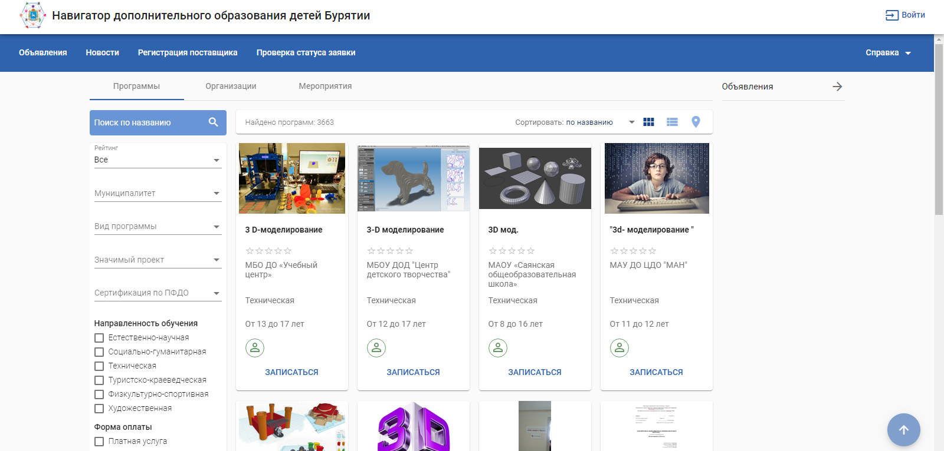
Для записи ребёнка на программу дополнительного образования, необходимо выполнить простой алгоритм действий:
Войдите в «Навигатор дополнительного образования детей Бурятии» через любой браузер по ссылке https://dod.obr03.ru/

Slide 3
Если вы не зарегистрированный пользователь:
в правом верхнем правом углу нажимаем «Регистрация»
Вводим ФИО, телефон и электронную почту родителя, придумываем пароль для входа в личный кабинет Навигатора
отмечаем согласие на обработку персональных данных и «Зарегистрироваться»
Далее на электронную почту приходит ссылка в Ваш личный кабинет в Навигаторе
В личном кабинете, в графе «Дети» введите данные ребёнка (ФИО, дата рождения)
Теперь на главном страницу отображаются все детские объединения

Slide 4
На главной странице портала, через гибкий Фильтр поиска, выбрать необходимую программу по любому из параметров, который будет наиболее удобен:
по направленности;
по профилю;
по наименованию муниципального района;
по наименованию населённого пункта;
по наименованию организации;
по возрастной категории;
по стоимости программ;
по длительности программы.
Для более подробного ознакомления с реализуемой программой, на портале представлены: подробное описание, профиль, нормативный срок обучения, предполагаемые результаты по итогам обучения, преподавательский состав, учебный план, что значительно упрощает выбор нужной программы.

Slide 5
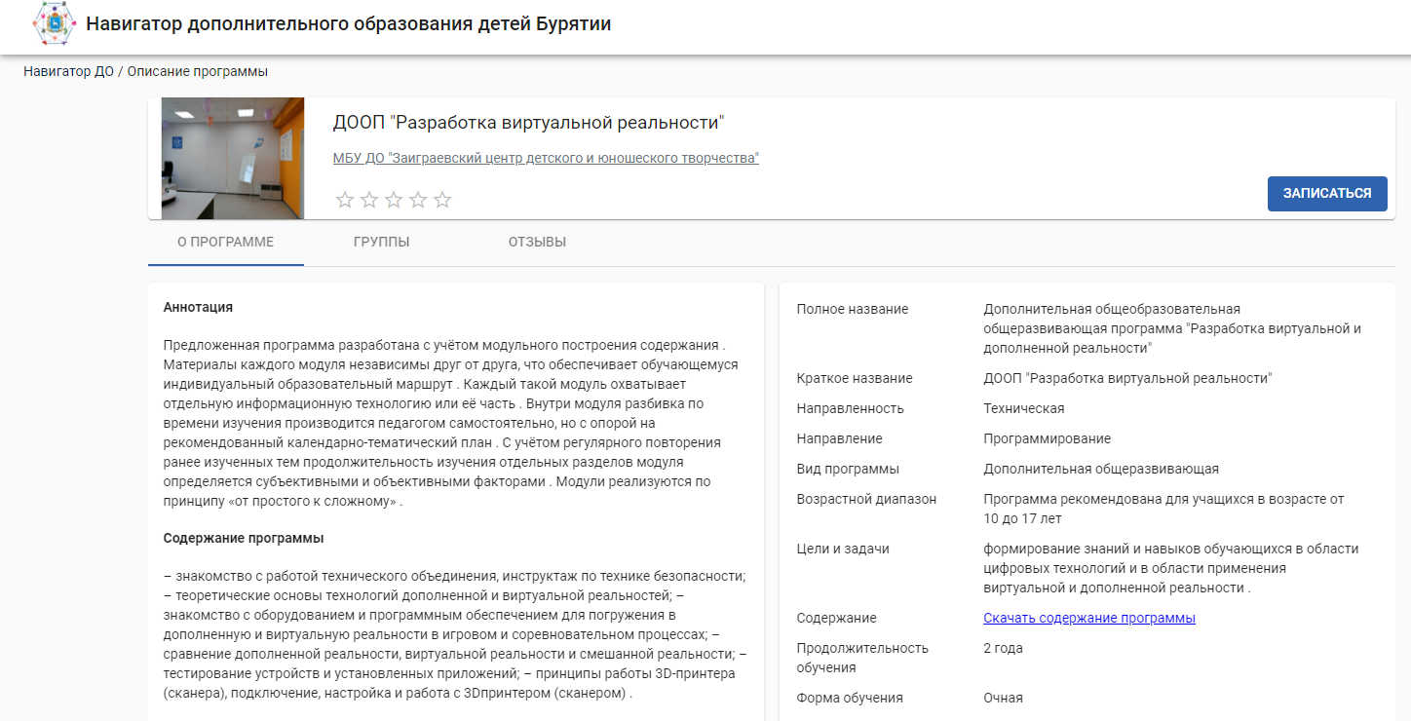
Если выбранная программа полностью устраивает родителя, необходимо нажать на вкладку «Записаться»:

Slide 6
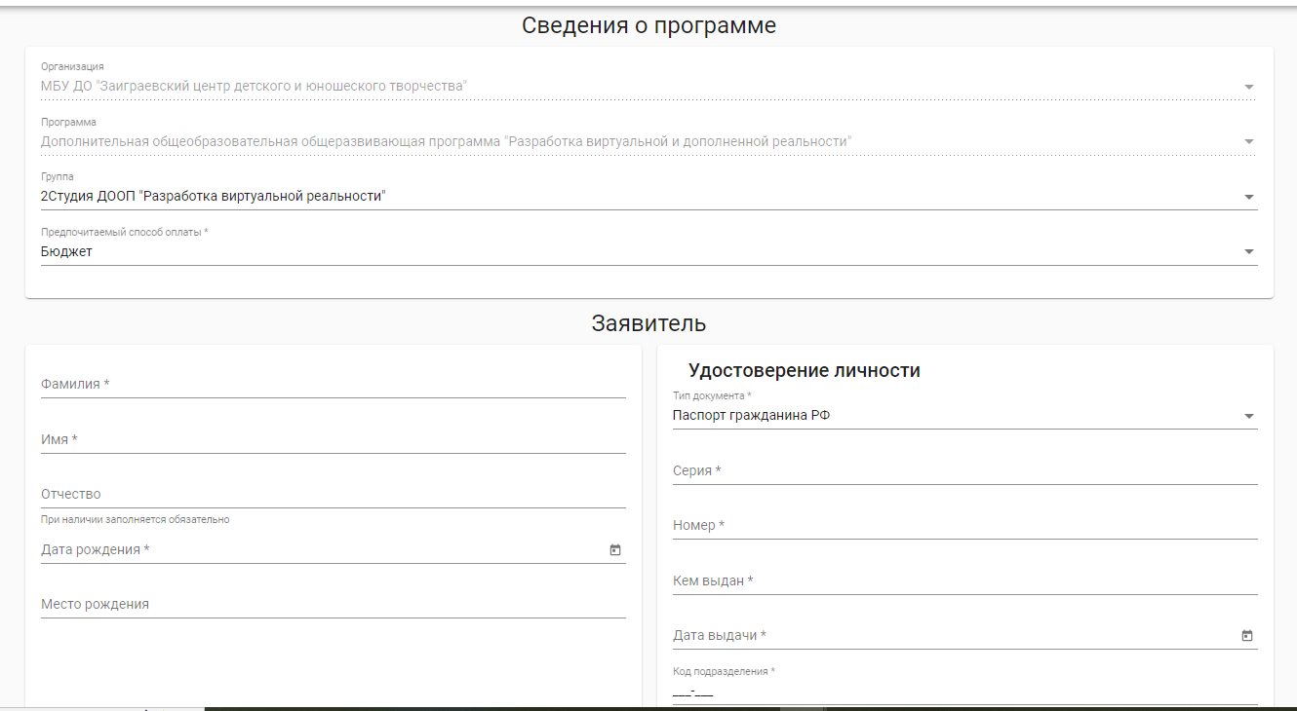
Откроется диалоговое окно, внутри которого нужно заполнить все необходимые данные родителя и ребёнка. После заполнения соответствующих граф и согласия на обработку персональных данных, нажимаем вкладку «Отправить заявку». После чего родителю поступит уведомление о том, что заявка поступила в выбранное учреждение. Информация отобразится в личном кабинете, во вкладке "Мои заявки"

Slide 7
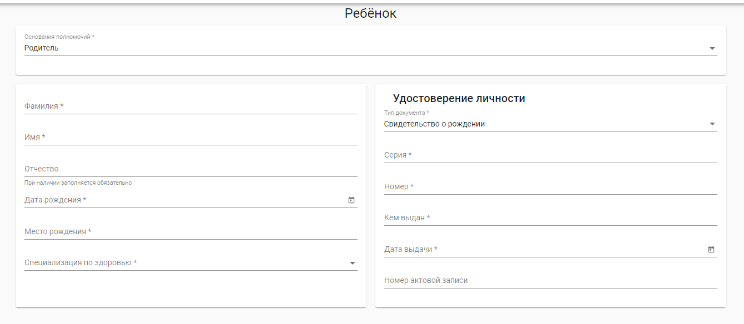

Slide 8
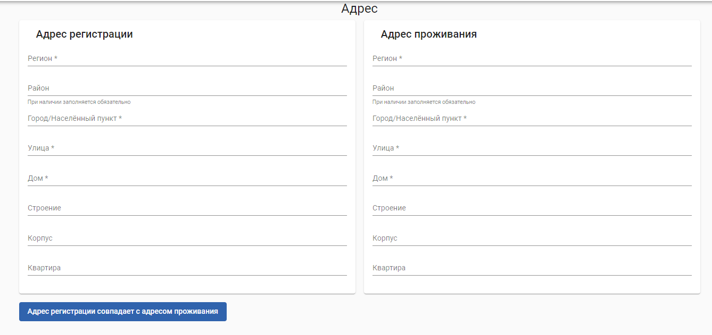

Slide 9
После заполнения всех полей необходимо нажать на вкладку «Записаться»

Slide 10
На сегодняшний день, в Навигаторе можно зарегистрировать абсолютно любого ребёнка в возрасте от 5 до 18 лет, обеспечивая 100% запись обучающихся по программам дополнительного образования в образовательных учреждениях. Также безопасная электронная среда позволяет осуществлять надёжную защиту персональных данных детей и их родителей при хранении в единой информационной базе.

